Slide 1
先進計算機構成論 07
東京大学大学院 情報理工学系研究科 創造情報学専攻
塩谷 亮太
shioya@ci.i.u-tokyo.ac.jp

Slide 2
前回の内容
分岐予測器全体の構造
動的分岐方向予測

Slide 3
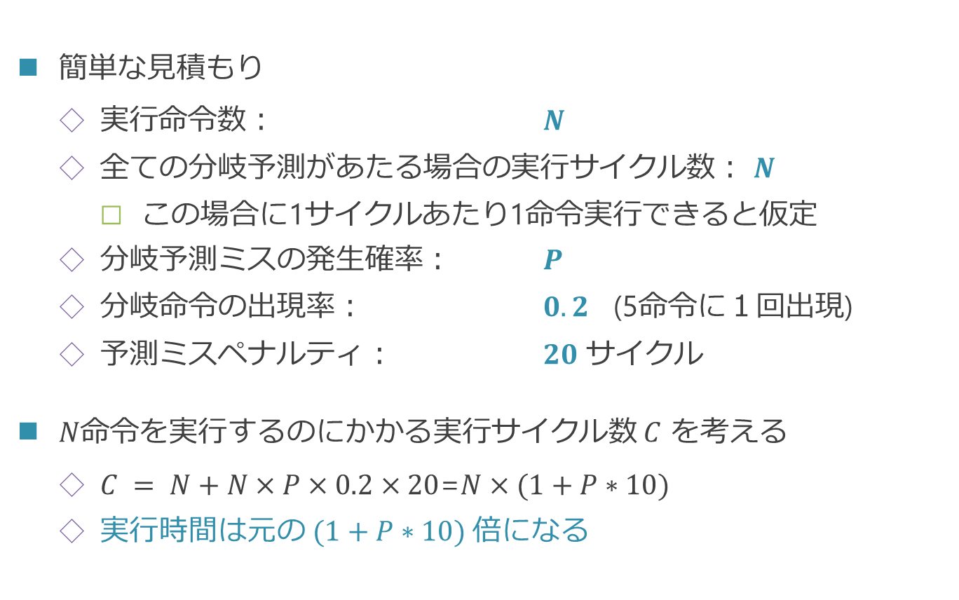
補足：分岐予測の効果
簡単な見積もり
$実行$命令数： $N$
全ての分岐予測があたる場合の実行サイクル数： $N$
この場合に1サイクルあたり1命令実行できると仮定
分岐予測ミスの発生確率： $P$
分岐命令の出現率： $0.2$ (5命令に１回出現)
予測ミスペナルティ： $20$ サイクル
$N$命令を実行するのにかかる実行サイクル数 $C$ を考える
$C = N+N×P×0.2×20$=$N×(1+P∗10)$
実行時間は元の$(1+P∗10)$ 倍になる

Slide 4
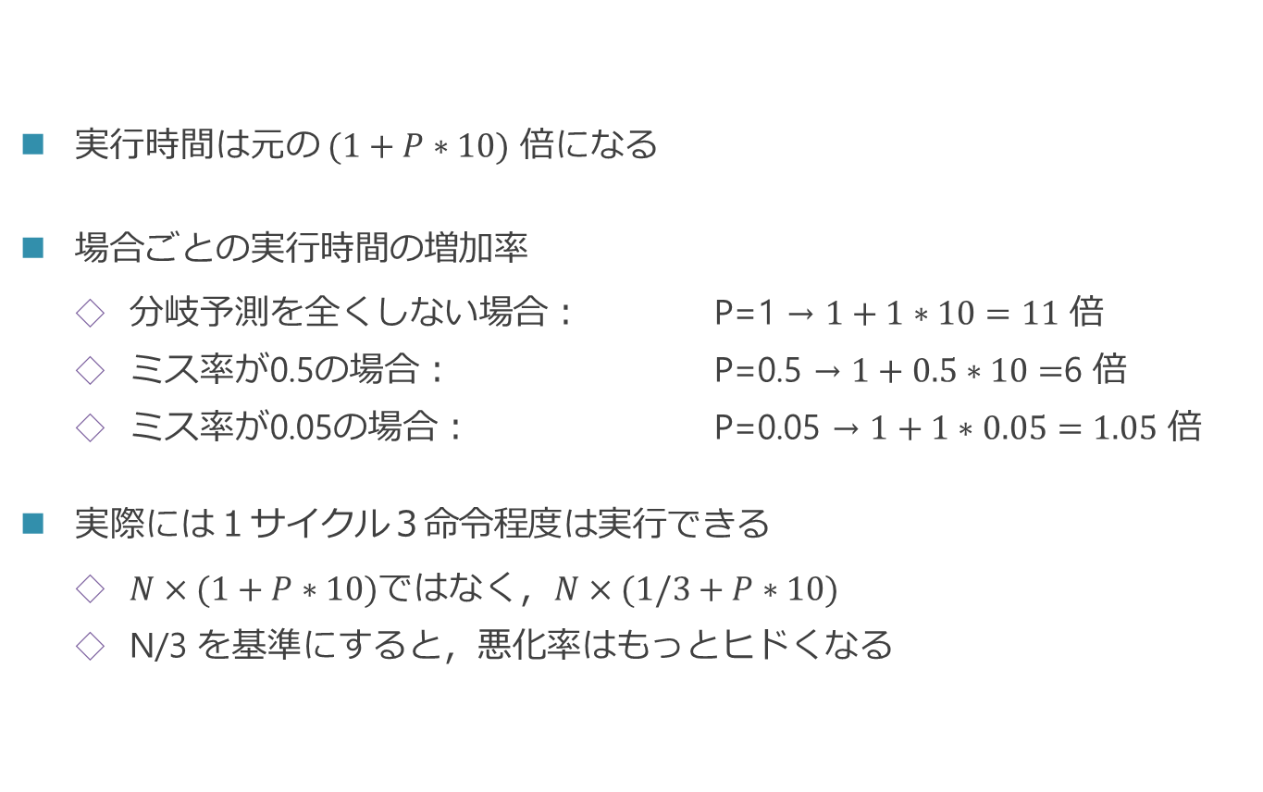
補足：分岐予測の効果
実行時間は元の$(1+P∗10)$ 倍になる
場合ごとの実行時間の増加率
分岐予測を全くしない場合： P=1 → $1+1∗10=11$ 倍
ミス率が0.5の場合： P=0.5 → $1+0.5∗10=$6 倍
ミス率が0.05の場合： P=0.05 → $1+1∗0.05=1.05$ 倍
実際には１サイクル３命令程度は実行できる
$N×(1+P∗10)$ではなく，$N×(1/3+P∗10)$
N/3 を基準にすると，悪化率はもっとヒドくなる

Slide 5
今日の内容
高度な分岐予測
動的分岐方向予測の続き
間接分岐予測
メモリ

Slide 6
動的分岐方向予測の続き
パーセプトロン予測器
TAGE 予測器
これらのより詳細はこの講義では扱いませんが， 高度な分岐予測器の詳細に関する付録の資料を用意しています
github のリポジトリの末尾の方にあります

Slide 7
前回の復習：「履歴（history）」を用いた予測器
基本的なアイデア：分岐方向の履歴をビット列で表す
履歴のビット列をインデクスとしてテーブルにアクセス
テーブルのエントリは飽和型カウンタ
成立時にインクリメント，不成立時にデクリメント
直前の履歴でテーブルをひく
直前に同じパターンがくると，同じエントリにアクセス
二進数で 0011 = 表の3番目のエントリ
履歴 成立：１ 不成立:０
１０００１１０１００１１１００0１１
0 or 1 ?
０
10
１
11
値が小さいので
不成立と予測
同じパターン
2
…
3
00
4
…

Slide 8
履歴長と予測精度
一般に，グローバル履歴長を長くするほど精度はあがる
より遠い分岐の相関が拾えるようになる
履歴長が1000以上のところに相関がある場合もある
ある関数で分岐した後，色んな所にいってまた来るとか

Slide 9
履歴長と予測精度
実際にはハードウェア（特に PHT の大きさ）の制約がある
１サイクル内にアクセス可能な大きさに限られる
最大数K エントリ程度
（最近はもうちょっと大きいかも）
履歴長に対し，２の累乗のオーダーでエントリ数が増加
インデクスの最大値 = 2^履歴長 – 1
ハッシュ関数で折りたためば解決するが，出現パターン数が増えることには違いがない

Slide 10
パーセプトロン予測器
モチベーション：
グローバル履歴のうち，本当に相関があるのは一部のビットのみ
ある特定の if 文同士で相関がある場合，間の履歴は無駄
パーセプトロン予測器：
１層パーセプトロンを使って予測
高速に予測を行う必要があるため，ややこしいことは無理
１層限定で，重みは８ビット固定小数点とか
塩谷が学生の頃は半分ネタだと思われていたが，今は実用化されている
富士通 A64fx や AMD Zen はこれを使っている

Slide 11
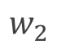
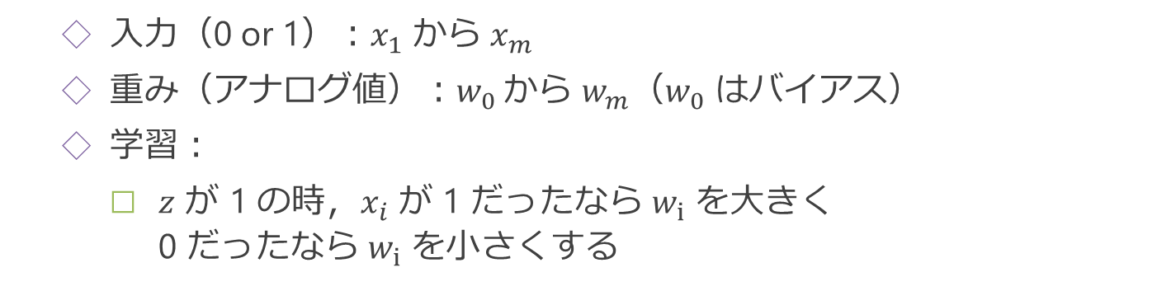
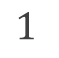
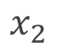
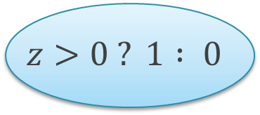
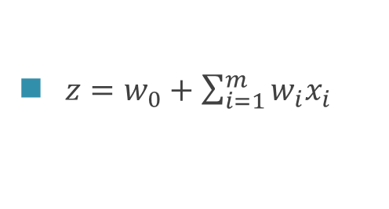
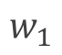
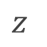
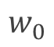
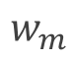
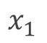
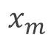
パーセプトロン
$$1$$
$$x_{1}$$
$$x_{2}$$
…
$$x_{m}$$
$$w_{0}$$
$$w_{1}$$
$$w_{2}$$
$$w_{m}$$
Σ
$z=w_{0}+\sum_{i=1}^{m}{w_{i}x_{i}}$
$$z$$
$$z>0 ? 1 : 0$$
0 or 1
入力（0 or 1）：$x_{1}$ から $x_{m}$
重み（アナログ値）：$w_{0}$ から $w_{m}$（$w_{0}$ はバイアス）
学習：
$z$ が 1 の時，$x_{i}$ が 1 だったなら $w_{i}$ を大きく 0 だったなら $w_{i}$ を小さくする

Slide 12
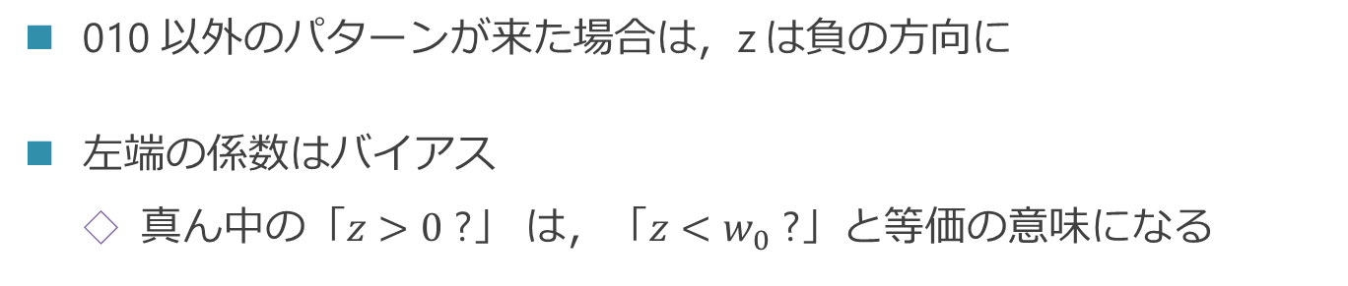
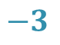

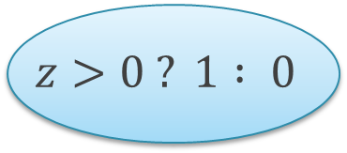


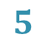




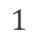

「010 なら 1 」を学習させた場合
$$1$$
$$0$$
$$1$$
$$0$$
$$1$$
$$1$$
$$1$$
$$1$$
1
-3
4
-5
1
-3
4
-5
Σ
Σ
$$5$$
$$−3$$
$$z>0 ? 1 : 0$$
$$z>0 ? 1 : 0$$
1
0
010 以外のパターンが来た場合は，z は負の方向に
左端の係数はバイアス
$真ん中の「z>0$ ?」 は，$「z<w_{0}$ ?」と等価の意味になる

Slide 13
パーセプトロン予測器
結構バリエーションがある
グローバル履歴をそのまま重みにかけるもの
g-share 的なテーブルから重みを出すもの
Hash perceptron
O-GHEL

Slide 14
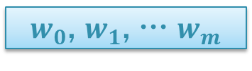
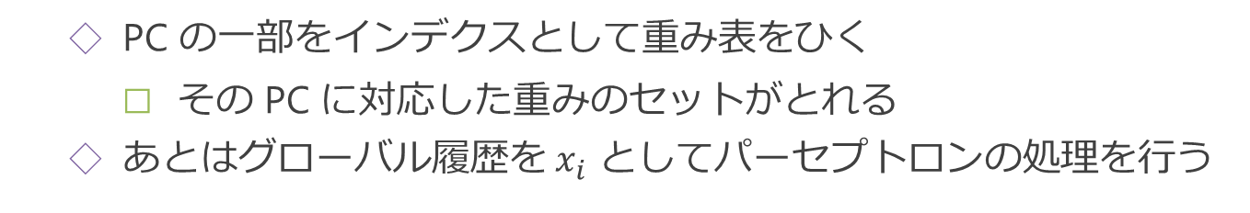
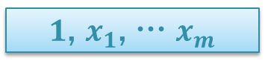
グローバル履歴をそのまま重みにかけるもの
PC
重みの表
0
1
...
...
$w_{0}$, $w_{1}$, … $w_{m}$
...
$1$, $x_{1}$, … $x_{m}$
Σ
PC の一部をインデクスとして重み表をひく
その PC に対応した重みのセットがとれる
あとはグローバル履歴を $x_{i}$ としてパーセプトロンの処理を行う

Slide 15
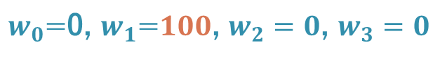
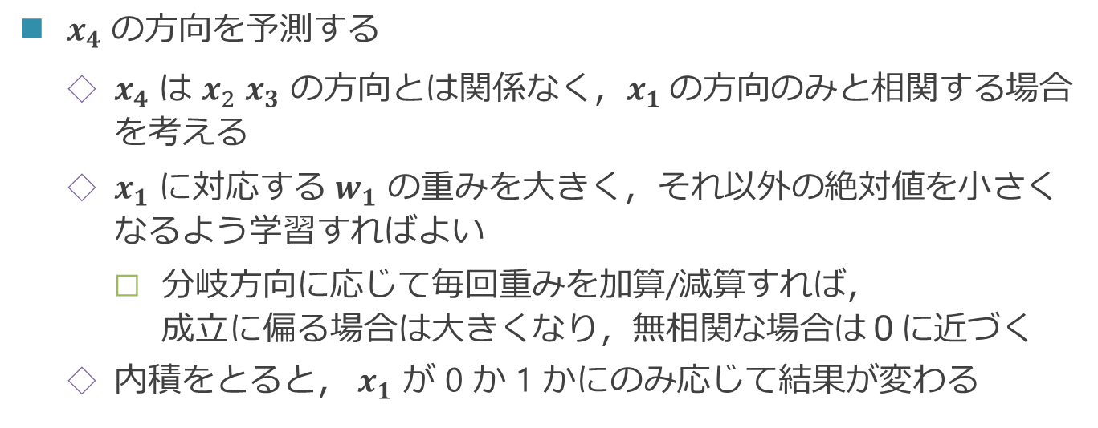
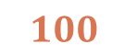
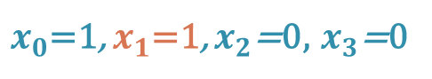
実際の学習の様子
学習済みの重み
$w_{0}$=0, $w_{1}$=$100$, $w_{2}=0\text{, }w_{3}=0$
分岐履歴
$x_{0}$=1, $x_{1}$=1, $x_{2}$=0, $x_{3}$=0
Σ
$$100$$
$x_{4}$ の方向を予測する
$x_{4}$ は $x_{2}$ $x_{3}$ の方向とは関係なく，$x_{1}$ の方向のみと相関する場合を考える
$x_{1}$ に対応する $w_{1}$ の重みを大きく，それ以外の絶対値を小さくなるよう学習すればよい
分岐方向に応じて毎回重みを加算/減算すれば， 成立に偏る場合は大きくなり，無相関な場合は０に近づく
内積をとると， $x_{1}$ が 0 か 1 かにのみ応じて結果が変わる

Slide 16
Hash perceptron （パーセプトロン予測器に分類されるが，前ページまでのものとはかなり違う）
HL=0
HL=4
HL=8
HL=16
Σ
履歴長（HL）が異なるグローバル予測器のようなテーブルを複数用意
履歴 と PC の組み合わせでテーブルを引く（グローバル予測器と同じ）
中身は 2 ビットカウンタではなく，重み（8 ビットなど）にする
History length (HL)=4 のテーブルの場合
4ビットの履歴と PC を XOR してそれをインデックスにしてアクセス
８ビットの重み（符号付き）が取れてくる
符号なし２ビットにすれば本当にただのグローバル分岐予測器と等価

Slide 17
Hash perceptron
HL=0
HL=4
HL=8
HL=16
Σ
全員の出力を加算してパーセプトロンの処理
通常のパーセプトロン予測器と違い，各テーブルから出てきた重みはそのまま加算される
履歴と重みの内積はとらない
履歴は各テーブルをアクセスするときに使用されている

Slide 18
ハッシュ・パーセプトロンの効果
g-share やオリジナル・パーセプトロン予測器の問題
長い履歴を捉えようとすると履歴長に比例した記憶容量が必要
長い履歴を憶えようとすると，短い履歴で済む場合も大きな記憶容量が必要
ハッシュ・パーセプトロンの効果：
長い履歴をきちんと憶えつつ，履歴が短い大半の場合は少ないエントリ数で記憶できる
相関がある履歴長のテーブルの重みの絶対値が増えるように学習される
相関がない履歴長のテーブルは平均的には変化しない （ランダムに汚される）

Slide 19
ハッシュ・パーセプトロンの効果の例
たとえば 101 と 11111 の２パターンがあった場合 （左から右に taken:1, untaken:0）
固定長グローバル履歴予測 (HL=5)
５カ所を更新：00101, 01101, 10101, 11101, 11111
ハッシュ・パーセプトロン (HL=3,5) ：
101：主に１カ所を更新
HL=3のテーブルでは，101 の重みを大きく
HL=5のテーブルでは，00101, 01101, 10101, 11101 に 散らされるので薄く汚す（平均的には変化しない）
11111：主に１ or 2 カ所を更新
HL=3のテーブルでは，111 の重みを大きく？
HL=5のテーブルでは，11111 の重みを大きく

Slide 20
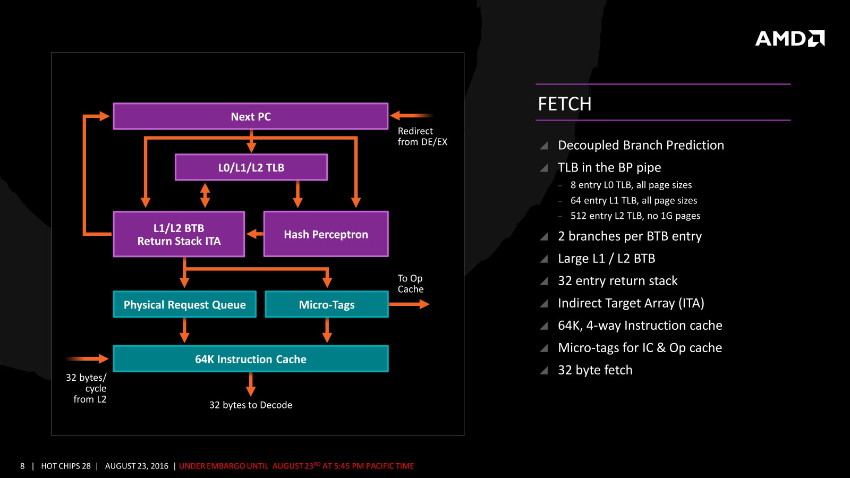
AMD Zen では Hash Perceptron を使ってるらしい
HotChips 2016 の発表より

Slide 21
TAGE 予測器
TAGE 予測器
A. Seznec and P. Michaud. A case for (partially)-tagged geometric history length predictors, Journal of Instruction Level Parallelism (http://www.jilp.org/vol8), 2006
現在最も予測精度が高いと言われている予測器
最近のインテルの CPU に乗っている… らしい
E. Rohou, B. Narasimha Swamy, A. Seznec Branch prediction and the performance of interpreters — Don't trust folklore, 2015 IEEE/ACM International Symposium on Code Generation and Optimization (CGO)
モチベーション
必要となるテーブルのエントリ数は２の履歴長乗に比例するので， なるべく履歴が短いテーブルだけで学習を済ましたい

Slide 22
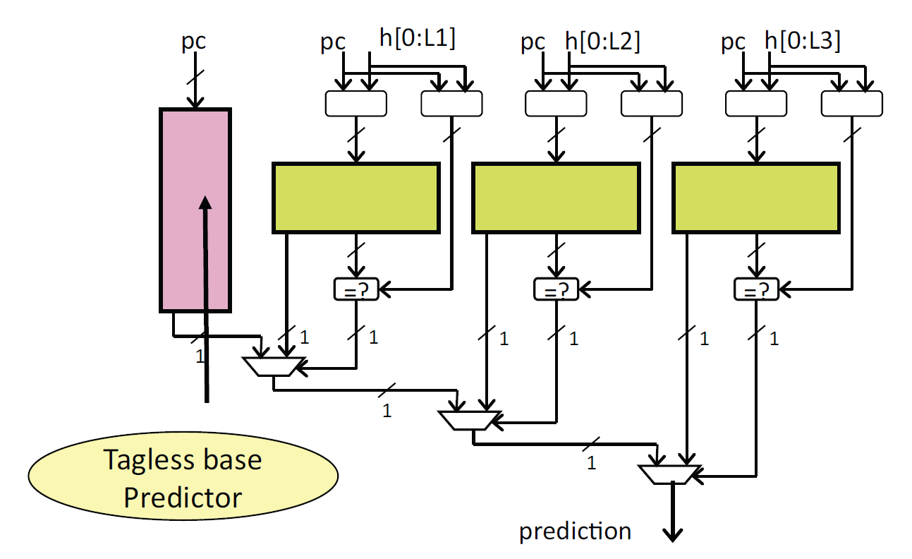
TAGE 予測器 図は A. Seznec and P. Michaud. A case for (partially)-tagged geometric history length predictors より
トーナメント式の構造：
左端： 単純な２ビット・カウンタ
それ以外：
グローバル履歴+PC でアクセスし，BTB の時のように ヒット/ミス判定を行う
ヒットした場合，そのテーブルの n ビット・カウンタの内容で予測

Slide 23
TAGE 予測器 図は A. Seznec and P. Michaud. A case for (partially)-tagged geometric history length predictors より
パターン長が長いテーブルの結果を優先して使う
右側でヒットするほど，その結果を優先する
右に行くほど指数的に履歴長が長くなっている
ヒット/ミスの判定ができるため，トーナメント状に優先度が 決定できる
ただの PHT だと，だれの結果を使えばいいかわからない

Slide 24
TAGE 予測器のメリット（１）
利点１：パターン長ごとに，最適なテーブルに学習できる
記憶すべきパターン数が減る
たとえば 101 と 11111 の２パターンがあった場合
固定長(5) ：00101, 01101, 10101, 11101, 11111
TAGE(3+5) ：101, 11111

Slide 25
TAGE 予測器のメリット（２）
利点２：学習が早い
大ざっぱに成立/不成立な傾向があるような場合，
難しいパターンを学習する前に，とりあえず左端で大ざっぱな 予測ができる
左端は履歴を使わないただのカウンタだから

Slide 26
TAGE 予測器 と パーセプトロン予測器
それぞれ，今一番予測精度が高いと思われている
インテルや AMD の CPU でも実際に採用
TAGE の方が，基本的には良い精度を示す
しかし，かなりのチューニングがいる
特に各テーブルのサイズのバランスが難しい
ちょうどテーブルに履歴長が収まらず，はずみでガクッと精度が 落ちたりする
パーセプトロン予測器は，結構適当でも大丈夫だし安定している
企業の人的には，そこがありがたいらしい

Slide 27
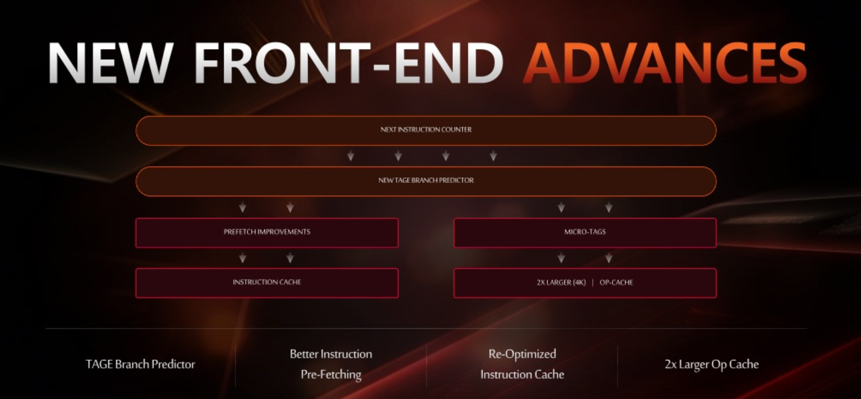
AMD Zen2 (Ryzen 9)
方向に分岐予測器に TAGE を導入したみたい
実際は TAGE （低速高精度）とパーセプトロン（高速低精度）のハイブリッドらしい
とりあえずパーセプトロンが言った方向でフェッチしておいて， 遅れて TAGE が言った方向が違ったらそっちでやり直す

Slide 28
最近の分岐予測器の研究
TAGE をベースに，補助予測器（ループ専用，ローカル予測器， 統計的補正など）をつけたもの
L-TAGE [Seznec07]
ISL-TAGE [Seznec11]
Wormhole [Albericio14]
TAGE の構造をより簡単にし，補正も入れずに同等の性能を出すもの
BATAGE [Michaud18]
近年でもさらに発展を続けている
今日話した話の大半は A. Seznec と P. Michaud の２人の成果

Slide 29
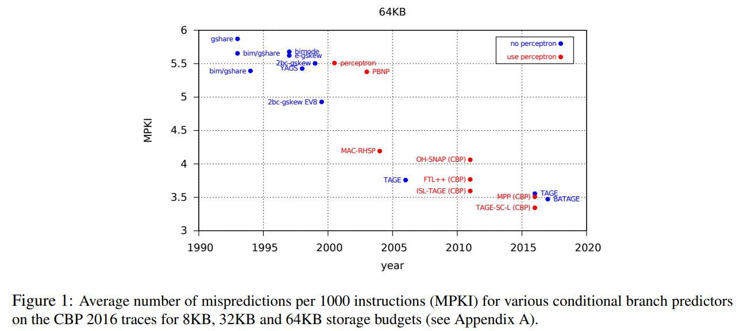
予測器の精度 Pierre Michaud, An alternative TAGE-like conditional branch predictor, TACO 2018 より

Slide 30
実際の例
Adam Collura, Anthony Saporito, James Bonanno, Brian R. Prasky, Narasimha Adiga, Matthias Heizmann (IBM), The IBM z15 High Frequency Mainframe Branch Predictor, ISCA 2020
汎用機むけの分岐予測器の実装
通常の CPU とは少し前提が異なるのでちょっと注意
汎用機（Main Frame）：
昔からある IBM の大型コンピュータのこと
尋常じゃなく信頼性を重視して作られている
銀行とかで今でも使われている
実際の製品の中身について書かれたものとしては，かなり詳しい
TAGE やパーセプトロンが実際に使われているようだ

Slide 31
今日の内容
分岐予測（最終回）
動的分岐方向予測の続き
間接分岐予測

Slide 32
間接分岐命令
方向分岐命令
成立 or 不成立で行き先が分岐
bne x1, x2, TARGET
if 文に相当
間接分岐命令
レジスタに格納されているアドレスに飛ぶ
「jr x1」は，x1 レジスタに格納されている値のアドレスにジャンプする間接分岐命令

Slide 33
間接分岐命令の使いどころ
関数ポインタ呼び出し，仮想関数呼び出し
関数ポインタ変数やオブジェクト内の仮想関数ポインタをロード
ロードしたアドレスに間接分岐で飛ぶ
switch-case 文
例：0 ～ 255 の 256 のパターンの case がある場合
各 case の処理の先頭の命令アドレスを要素数 256 の配列に格納
配列の要素をロードして，そこに間接分岐で飛ぶ
return 文
関数呼び出し時に，呼び出し元をメモリ上に保存
呼び出し元アドレスをメモリからロードして，間接分岐で戻る

Slide 34
間接分岐予測
間接分岐一般の予測
関数からの return の予測

Slide 35
間接分岐一般の予測
基本的に間接分岐の予測は難しい
方向分岐：
成立 or 不成立の２択を予測
分岐先ターゲット・アドレスは不変
間接分岐：
動的に変化しうる，無数にある分岐先アドレスを予測
間接分岐の飛び先は，ロードした結果など = 64 bit などの値

Slide 36
簡単なもの：BTB を使った間接分岐の予測
基本的には，「前回飛んだ先に今回も飛ぶ」と予測
BTB に「分岐の種類」を表す１ビットを格納して予測する
０：方向分岐 →
これまで説明した方法で予測
１：間接分岐 →
方向分岐予測の結果は無視
BTB の読み出し結果をそのまま使う
BTB には前回に間接分岐を実行した際の飛び先が入っている
これを読み出してそのまま飛び先として予測

Slide 37
もう少し凝ったもの
BTB を引くときのアドレスに履歴をまぜる
方向分岐の，グローバル分岐履歴を使うものと同じ
過去に辿ってきた分岐方向によって飛び先を変えることができる
ARM Cortex A15 などで搭載
より発展させたものとしては，TAGE 予測器を応用したものなどが提案されている

Slide 38
間接分岐予測
間接分岐一般の予測
関数からの return の予測

Slide 39
関数からの return の予測
関数の call
関数の先頭アドレスは固定
したがって，飛び先も固定
関数からの return
同じ関数でも，呼び出し元は無数に存在
直前に実行された call に戻ると期待できる
上記の性質を使って，return は高精度に予測できる

Slide 40
Return Address Stack (RAS) を使った予測
使用する構造：
RAS：
関数の呼び出し元を格納するスタック
BTB：
BTB の「分岐の種類」を表すビットを拡張
関数コール or リターンであることを記録
デコードするまで，関数呼び出しであることはわからない
動作：
BTB 引きの結果が関数コール：
スタックにその時の PC + 4（戻り先）を積む
BTB 引きの結果がリターン：
スタックのトップを読んで，そこに戻ると予測

Slide 41
分岐予測のまとめ
今日の内容：
高度な予測器
パーセプトロン予測器
TAGE 予測器
間接分岐予測
「付録1:分岐予測の詳細 」（github 上にある）の内容：
パーセプトロン予測器や TAGE 予測器の詳細
Piece-wise パーセプトロン，O-GEHL
BATAGE（Bayesian TAGE）
予測ミスからの回復の実装方法
複数命令を同時にフェッチする場合のやりかた

Slide 42
興味がある人向け
Branch Prediction Championship
https://jilp.org/cbp2016/framework.html
各種アルゴリズムを評価するシミュレータ
レポート課題の選択の１つに，解析結果を出したい

Slide 43
今日の内容
分岐予測（最終回）
動的分岐方向予測の続き
間接分岐予測
メモリ

Slide 44
メモリ
メモリ：RAM（Random Access Memory）
複数のデータを記憶する回路
配列のように，位置を指定して読み書きする
なぜデータを記憶するための専用の構造が使われているのか？
D-FF とマルチプレクサでも同じ機能のものは作れる
メモリの方が圧倒的に速度や面積効率が高い
後半で説明
なぜメモリの構造を勉強するのか？：その性質の理解が重要だから
高度な CPU はメモリで作られた「表」を多用する
主記憶やキャッシュなどは直接メモリで作られる

Slide 45
メモリ
メモリの基本
構造
動作
アクセス時間
メモリの詳細
SRAM と DRAM
なぜメモリが存在するのか？
マルチポート・メモリ
メモリの脆弱性を対象にしたアタック
Raw Hammer, Cold Boot Attack

Slide 46
メモリの基本構造：セルを行列状に配置
bit lines
セル：
1ビットの情報を記憶
ビットライン：
列方向の配線
ワードライン：
行方向の配線
デコーダ：
アドレスをデコードしてワードラインをアサート
カラム・セレクタ：
ビットライン出力から１つを選んで出力
cell
0
1
0
1
1
0
0
1
address
decoder
0
0
0
0
word lines
1
1
1
0
column selector
data

Slide 47
メモリの読み出し操作
bit lines
アドレスのデコード
ワードラインのアサート （行の指定）
ビットラインへの１行分のデータの読み出し
カラムセレクタによる 目的のビットの選択
（書き込みはこれの逆を 行う
cell
0
1
0
1
1
0
0
1
address
decoder
0
0
0
0
word lines
1
1
1
0
column selector
data

Slide 48
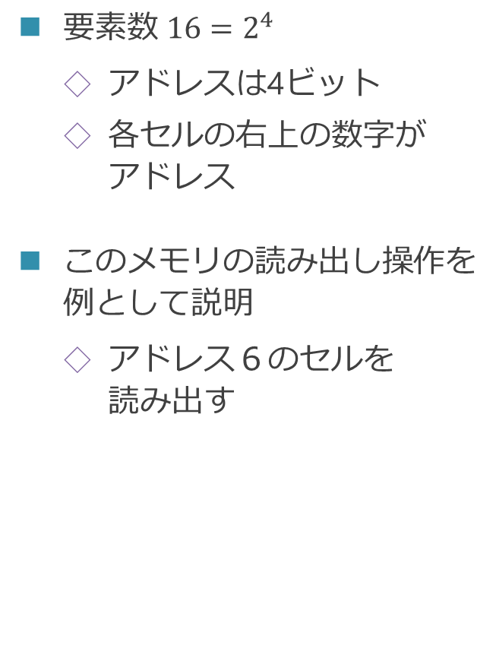
メモリの読み出し動作の例
bit lines
要素数 ${16=2}^{4}$
アドレスは4ビット
各セルの右上の数字が アドレス
このメモリの読み出し操作を例として説明
アドレス６のセルを 読み出す
０
１
２
cell
３
0
1
0
1
４
５
６
７
1
0
0
1
address
decoder
８
９
１０
１１
0
0
0
0
word lines
１２
１３
１４
１５
1
1
1
0
column selector
data

Slide 49
メモリの読み出し動作（１） アドレスのデコード
bit lines
どの行を読むか決める
各行は４つセルがある
アドレスを４で割って 切り捨てた行目が 読むべき場所
６=0110（２進数）
デコーダ
数字を対応するワンホット信号に変換する回路
ワンホット信号：
n 本のうち，１つだけが１で他が０の信号
アドレス上位の２ビットを デコード
０
１
２
cell
３
0
1
0
1
４
５
６
７
1
0
0
1
６
decoder
８
９
１０
１１
0
0
0
0
word lines
１２
１３
１４
１５
1
1
1
0
column selector
data

Slide 50
メモリの読み出し動作（２） ワードラインのアサート
bit lines
読み出す行に対応した ワードラインをアサート
先ほどのデコード結果を使う
０
１
２
cell
３
0
1
0
1
４
５
６
assert
７
1
0
0
1
６
decoder
８
９
１０
１１
0
0
0
0
word lines
１２
１３
１４
１５
1
1
1
0
column selector
data

Slide 51
メモリの読み出し動作（３） ワード（１行分のデータ）の読み出し
bit lines
ワードラインがアサートされると， そこに接続されたセルがビットラインに自身の中身を流す
これにより，１行分のデータが読み出される
０
１
２
cell
３
0
1
0
1
４
５
６
７
1
0
0
1
６
decoder
８
９
１０
１１
0
0
0
0
word lines
１２
１３
１４
１５
1
1
1
0
1
0
0
1
column selector
data

Slide 52
メモリの読み出し動作（４） 列の選択
bit lines
読み出された１行分のデータから，最終的に必要な１ビットを選択
どの列を読むか決める
各列は４つセルがある
アドレスを４で割った余りの列が読むべき場所
６=0110（２進数）
カラム・セレクタにより ビットを選択する
読み出し幅によっては この部分がないこともある
０
１
２
cell
３
0
1
0
1
４
５
６
７
1
0
0
1
６
decoder
８
９
１０
１１
0
0
0
0
word lines
１２
１３
１４
１５
1
1
1
0
1
0
0
1
column selector
0
data

Slide 53
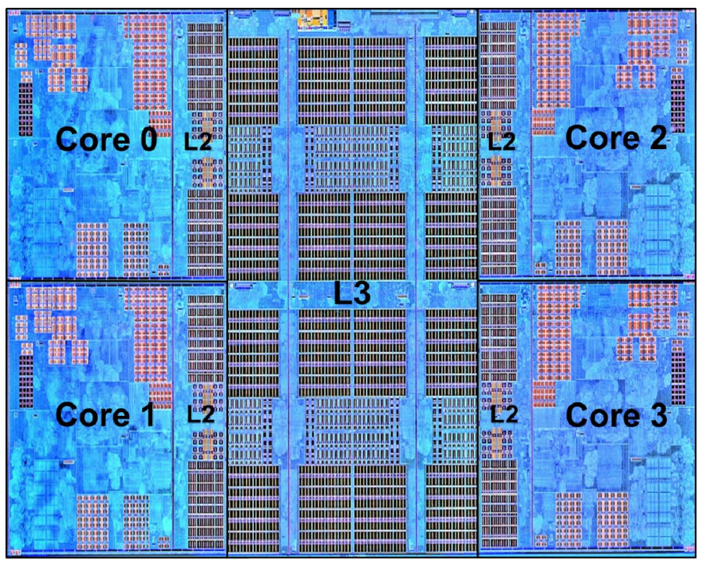
AMD Zen コアの場合 Teja Singh et al., Zen: An Energy-Efficient High-Performance ×86 Core より
赤や紫の「田」の字の構造の部分が全部メモリ（SRAM）
レジスタやキャッシュ，各種テーブルなど

Slide 54
「田」の字の構造
「田」の字の構造になっているのは，
縦線がデコーダで左右に対してワードラインをアサート
横線でビットラインのデータを拾う

Slide 55
メモリ
メモリの基本
構造
動作
アクセス時間
メモリの詳細
SRAM と DRAM
なぜメモリが存在するのか？
マルチポート・メモリ
メモリを対象にしたアタック

Slide 56
メモリの読み出し時間
メモリの読み出し時間：
一番遠い経路を信号が通るときの時間
容量（セルの数）が一定の場合，正方形に近くするのが最も経路が短くなる
cell
0
1
0
1
1
0
0
1
decoder
0
0
0
0
word lines
1
1
1
0
column selector
data

Slide 57

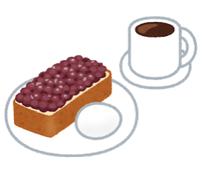

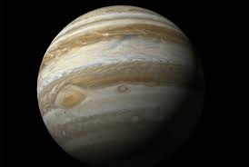

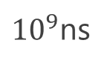
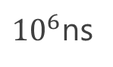
データをとってくるのに，どのぐらいかかるか？
CPU
1ns
マイ本棚： 1分（目的の本を探す）
メモリ
100ns
名古屋： 95分（新幹線）
ハードディスク
${10}^{6}$ns
木星： 2年 （ロケット）
光学ドライブ
テープ・ドライブ
${10}^{9}$ns
白鳥座デネブ： 2000年（光速）

Slide 58
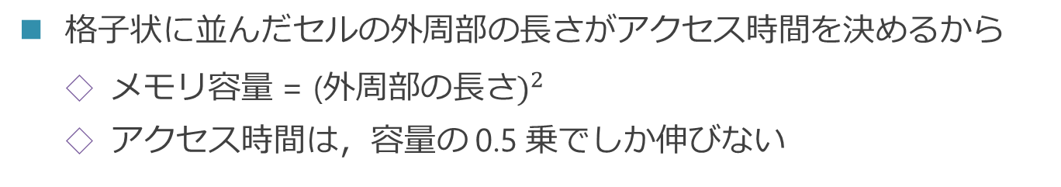
アクセス時間は容量に直接は比例しない （容量の平方根ぐらいに比例
CPU：32KB
1ns
メモリ：32GB
100ns
格子状に並んだセルの外周部の長さがアクセス時間を決めるから
メモリ容量 =${\text{ (}\text{外周部の長さ})}^{2}$
アクセス時間は，容量の 0.5 乗でしか伸びない

Slide 59
なぜレジスタやキャッシュがあるのか？
小容量だけど，高速なレジスタやキャッシュを用意
一度利用した値を入れておくことで，2度目からは高速に
大容量かつ高速なレジスタややキャッシュは作れない
記憶容量に応じたアクセス時間が必要だから
最終的には信号が伝わる長さに帰着する
演算器
演算器
短時間
（データがあれば）
長時間
レジスタ
メモリ
メモリ

Slide 60
メモリ
メモリの基本
構造
動作
アクセス時間
メモリの詳細
SRAM と DRAM
なぜメモリが存在するのか？
マルチポート・メモリ
メモリを対象にしたアタック

Slide 61
メモリのバリエーション
メモリは基本的にはみな同じ構造を取る
セルの中身が方式ごとに異なる
SRAM と DRAM を紹介

Slide 62
Static Random Access Memory (SRAM)
Static とは：
動作が静的（何もしなければ電流をほとんど消費しない）
電源を入れている限りは内容が消えない
一般的にはメモリの中で最も高速
CPU 内の論理回路と同じトランジスタを使って作るから
レジスタやキャッシュ，各種テーブルは SRAM で作られている

Slide 63
SRAM のセル（1bit）
bit line
bit line
word line
インバータのループにより， 1 bit を記録
ループの左右が [1:0] あるいは [0:1] の２つの定常状態を持つ

Slide 64
SRAM の読み出し
bit line
bit line
word line
1. pre charge
2. NMOS
1
0
ビットラインのプリチャージ
ビットラインをあらかじめ高電位（１）にチャージする
ワードラインをアサート
ループの右にある NMOS が ON に
ループとビットラインが接続される
ビットラインのディスチャージ
ループの右が 0 なら，ビットラインが０に
ループの右が１ならそのまま

Slide 65
なぜプリチャージが必要なのか？
bit line
bit line
word line
1. pre charge
2. NMOS
1
0
単にループとビットラインが接続されるだけではダメ
NMOS が高電位をうまく伝えられないから
もしループの右側が１で NMOS が ON になっても， ビットラインを１に引き上げることはできない
PMOS を追加すればできるが，なるべく小さく作りたいから嫌だ
NMOS を介してビットラインの電位を下げることだけができる
= あらかじめ電位を上げておいて，下がったかどうかで判定

Slide 66
SRAM の書き込み
bit line
bit line
word line
書き込み手順
ループ左右のどちらか０にしたい方のビットラインの電位を下げる
ワードラインをアサートして NMOS を ON に
インバータの状態を強制的にビットライン側から低電位にする
NMOS が低電位しか通せないので，書き込みには２本いる

Slide 67
Dynamic Random Access Memory (DRAM)
速度は遅いが，セルを小さく作れるので容量が稼げる
メイン・メモリは DRAM で出来ているのが普通

Slide 68
DRAM のセル
bit line
word line
セルをコンデンサによって構成
電荷がたまっていれば１，そうでなければ０
時間が経つと自然に電荷が抜けてデータが消える
電荷を維持するため，定期的にリフレッシュと呼ばれる操作を行う
具体的には，一回読んで同じデータを書き戻す

Slide 69
DRAM の読み出し
bit line
word line
読み出しは，基本的には SRAM と同じ
ビットラインをプリチャージ
ワードラインをアサート
セルの状態に応じてディスチャージが起きる

Slide 70
DRAM の書き込み
bit line
word line
書き込みは，NMOS でも 0.5 までは上げられるのでそれで行う（多分）
SRAM ではインバータをひっくり返す必要があるので， 0.5 ではダメだった
DRAM では 低電位（0）or 中間電位（0.5）を記録する
読み出し時のプリチャージの電圧を 0.5 にして，下がったか どうかで判定

Slide 71
SRAM の場合との違い
bit line
word line
sense amp
読み出し時に内容が破壊される
ビットラインとコンデンサが接続されると，電荷が流れ出す
コンデンサがビットラインをディスチャージする速度は遅い
センスアンプと呼ばれる微小な電圧の変化を増幅する回路を使う

Slide 72
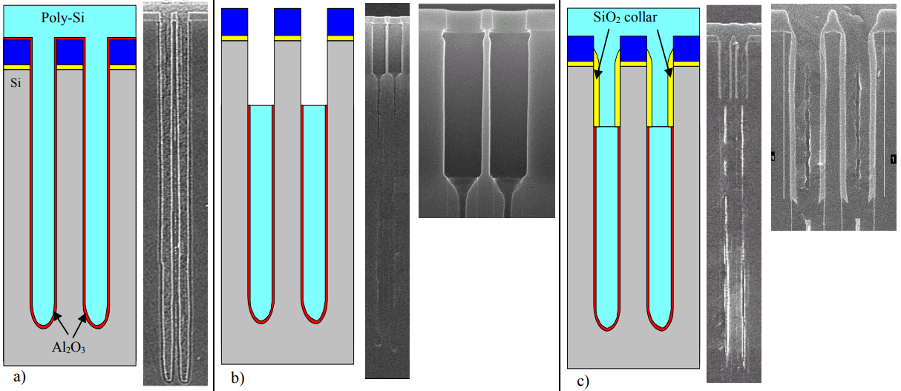
DRAM のコンデンサの作り方 H. Seidl et al, A Fully Integrated Al2O3 Trench Capacitor DRAM for Sub-100nm Technology より
チップの表から裏に向けて深い穴を掘って表面積を稼ぐ
コンデンサの容量は表面積に比例
トレンチ（塹壕の意味）と呼ばれる
特殊な工程が必要なので通常のトランジスタと混ぜて作るの が難しい

Slide 73
メモリ
メモリの基本
構造
動作
アクセス時間
メモリの詳細
SRAM と DRAM
なぜメモリが存在するのか？
マルチポート・メモリ
メモリを対象にしたアタック

Slide 74
メモリの存在する理由
D-FF とマルチプレクサがあれば，等価な機能は実現できる
実際には，メモリ専用の回路が用意される
メモリ専用の回路が用意される理由：
D-FF とマルチプレクサよりも，高密度に実装したいから
同じチップ面積で，より多くの情報を記憶したい

Slide 75
D-FF とマルチプレクサによる 4bit の RAM
a0
a1
０
1
out
2
3
４エントリの LUT を D-FF で構成してみる
中身を憶える 4つの D-FF
場所を指定して選択する2段のマルチプレクサ

Slide 76
D-FF：トランジスタ 16個
d
q
clk
d
q

Slide 77
マルチプレクサ：トランジスタ 6個
s
i0
o
i1
s
i0
s
o
i1
s

Slide 78
4bit メモリに必要なトランジスタ数：80
16*4+6*3=82

Slide 79
SRAM と DRAM のセル（1bit）
SRAM：2 + 2*2 = 6
DRAM：1 +コンデンサ１
D-FF よりも圧倒的に単純

Slide 80
SRAM と DRAM（4bit）
SRAM：6*4 = 24
DRAM：4 +コンデンサ 4

Slide 81
メモリ
メモリの基本
構造
動作
アクセス時間
メモリの詳細
SRAM と DRAM
なぜメモリが存在するのか？
マルチポート・メモリ
メモリを対象にしたアタック

Slide 82
マルチポート・メモリ
ランダムな複数の箇所を同時にアクセスできるメモリ
レジスタ・ファイルなどを作るときに必要
２つのソースの読み出しと，ディスティネーションの書き込み
同時にクセスできる数 = ポート数
CPU に特有に良く必要になる
一般的な回路ではあまり出てこない
ポート数の２乗に比例して面積が大きくなる
同時にアクセスできる数の２乗に比例する

Slide 83
マルチポート・メモリの回路面積
ポート数の２乗に比例して面積が大きくなる
同時にアクセスできる数の２乗に比例する
レジスタ・ファイルなどは，同一記憶容量あたりの回路面積が大きい

Slide 84
ポート数の２乗に比例して面積が大きくなる
cell
複数の異なる行を アクセス
ワードラインが 複数必要
ビットラインも 複数必要
縦と横がそれぞれ ポート数分増える
ポート数が増えると配線の面積が 支配的に
0
1
0
1
1
0
0
1
decoder
0
0
word lines
0
0
1
1
1
0
column selector
data

Slide 85
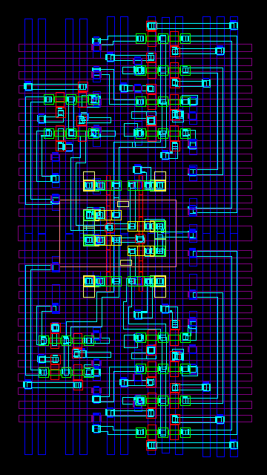
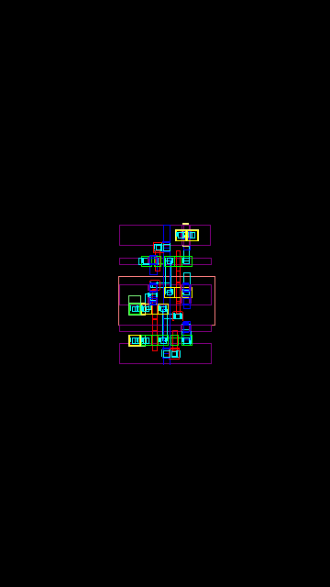
SRAM（1bit）のレイアウト
12 ports
2 ports
Notes:
These are examples of a chip layout of 1-bit SRAM cell.
The left one has 12ports and the right one has 2ports.
These figure shows that the area of 12 ports RAM is much larger than 2 ports RAM.
これは1bit SRAMの回路レイアウトの例です
左は12ポート，右は2ポートのものです
12ポートのRAMの面積は，2ポートのものに比べて非常に大きいことがわかります

Slide 86
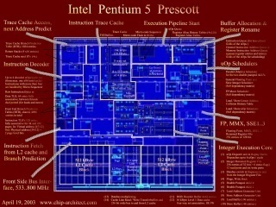
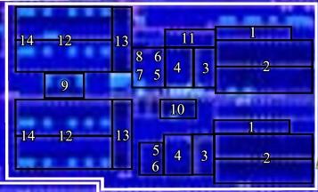
Intel Pentium 4 の整数演算ユニット
L1 Data cache
16KB 1 read/1 write
Register file
64 bits 144 entries 6 read/3 write
(double pumped)
（ from http://www.chip-architect.com）

Slide 87
マルチポート・メモリと CPU の回路規模
CPU の性能を上げようとすると，ポート数が増える事が多い
例：２命令を同時に処理できるようにする
レジスタ・ファイルの読み出しと書き込みが倍に
ポート数が倍 → 回路面積４倍

Slide 88
マルチポート・メモリと CPU の回路規模
CPU はそう言ったメモリのかたまり
演算器よりもメモリの方がずっと大きい
投機実行や並列実行をするために様々なテーブルが導入される
それらは同時アクセス可能な数に対して，急速に大きくなる
同時実行数を増やすことが難しい
完全に独立したメモリなら問題ない
１つの大きなコアを作るより，お互いが独立しているマルチコア化の方が面積効率は良い

Slide 89
メモリ
メモリの基本
構造
動作
アクセス時間
メモリの詳細
SRAM と DRAM
なぜメモリが存在するのか？
マルチポート・メモリ
メモリを対象にしたアタック

Slide 90
メモリを対象にしたアタック
メモリの仕組みがわかると，原理がわかる
Row Hammer
Cold Boot Attack

Slide 91
Row Hammer
cell
0
1
0
1
1
0
0
1
decoder
0
0
0
0
word lines
1
1
1
0
特定の行を過剰に集中してアクセスすると隣接行のデータが化ける
通常よりも DRAM セルの放電が早まるため
意図的にデータを化けさせて様々なアタックを行う
特権昇格とかは実証コードがでている・・・ らしい
Yoongu Kim et al., Flipping Bits in Memory Without Accessing Them: An Experimental Study of DRAM Disturbance Errors など

Slide 92
Cold Boot Attack
稼働中のマシンの DRAM を物理的に引っこ抜いて， 他のマシンにさして読み取る
DRAM セルの電荷の放電は，温度が低いほどゆっくりになる
メモリを極低温に冷やすことで，攻撃成功率が飛躍的に上がる
-50 度まで冷やすと，1時間ぐらい持つ・・・らしい
J. A. Halderman et al., Lest we remember: Cold-boot attacks on encryption keys など

Slide 93
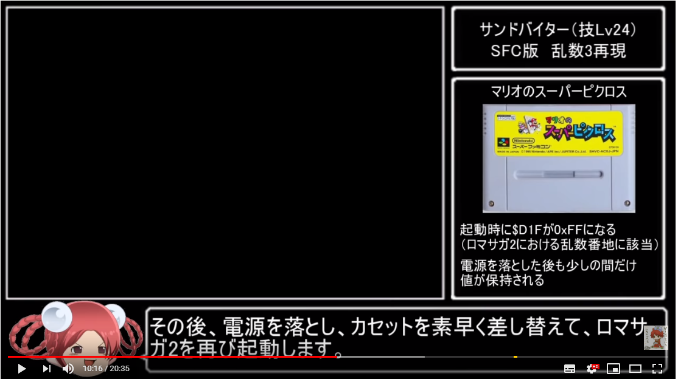
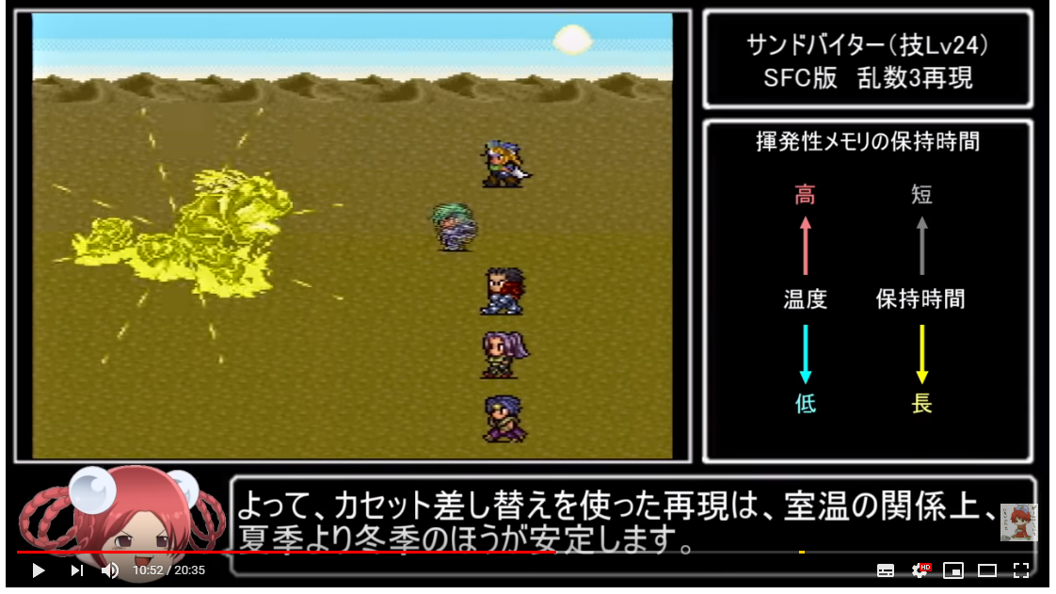
Cold Boot Attack の応用例
【ロマサガ2】ほぼ全ての技を100%閃く方法 (おやつの人，2019)
https://www.youtube.com/watch?v=gWfcZnAydQ4

Slide 94
ロマサガ２の技のひらめき判定（イメージ） このゲームでは戦闘中に条件に応じて一定の確率で技をひらめく
// 乱数値で初期化されたテーブル uint8_t RAND_TABLE[256] = …; … // 乱数テーブルのインデクス // 初期化されていないので， // 直前にさしたカセットで書かれていた値が使われる uint8_t rand_index; uint8_t rand() { return RAND_TABLE[rand_index++]; } // 技のひらめき境界値より小さい乱数を引けば技をひらめく bool waza_hirameki() { return rand() < waza_threshold() ? true : false; }

Slide 95
今日のまとめ
分岐予測の続き
メモリの基本と詳細

Slide 96
出欠と感想
本日の講義でよくわかったところ，わからなかったところ， 質問，感想などを書いてください
LMS の出席を設定するので，そこにお願いします
パスワード:
意見や内容へのリクエストもあったら書いてください
LMS の出席の締め切りは来週の講義開始までに設定してあります
仕様上「遅刻」表示になりますが，特に減点等しません
来週の講義開始までは感想や質問などを受け付けます

Slide 97
感想とか質問の回答

Slide 98
感想とか質問の回答
CPUにはタグを使う部分が複数ありますね、ArmもMTEというものを打ち出しており、これはOSにも何らかの変化をもたらすかもしれません。 既存のCPUの性能を十分に引き出すために、OSは何をする必要があるのでしょうか？

Slide 99
感想とか質問の回答
ヘネパタのコンピュータの設計以外でおすすめの参考書はありますか？ 尚、ある程度広く学びたいと考えています。

Slide 100
感想とか質問の回答
hash perceptron, メモリアクセスがキャッシュに乗っているか否かの予測に使っているのを読んだことがあって面白いなと思っていました

Slide 101
感想とか質問の回答
グローバル履歴長を長くすると精度が上がるという点がいまいち分からなくて、例として示されていた"関数呼び出しの前後でパターンが維持される"はローカル履歴で十分なのではないかと思った。

Slide 102
感想とか質問の回答
履歴の話がまだ完全には理解できていないです．

Slide 103
感想とか質問の回答
nビットカウンタ予測器ってnをあまりに大きくしすぎても意味がなさそうなのは直感的にわかりますが，2ビットが一番良さそうなのは面白いなと思いました．

Slide 104
感想とか質問の回答
予測器ってどうやって実装されているのでしょうか？

Slide 105
感想とか質問の回答
パイプラインの段数が少ないときにも分岐予測は大きな効果を発揮するのでしょうか？
72ページにある予測器の精度について、30年で0.6%->0.3%の向上のマシン全体の性能の向上への寄与が知りたいです。減少割合で言えば大きいですが、減少量は0.3%と小さいことのどちらが影響するのかが知りたいです。

Slide 106
感想とか質問の回答
予測器はハードウェア資源を多く使い時間をかけるほど正確な予測ができると思います．予測器に使われるリソースも予測の正確さの向上とともに増えていますか？ 72ページの図を横に見ていったときに予測器が使うハードウェア・時間的リソースは大きくなっているのか，あるいは既に頭打ちになっているでしょうか？

Slide 107
感想とか質問の回答
講義の中で、Nvidiaの用語が少し授業のものとずれているという話があったが、CPUでもIPとPCなどずれているものがあるので、統一してほしいなと感じた（慣れればなんてことないですが）。

Slide 108
感想とか質問の回答
企業で行われている分岐予測の研究結果が論文などの形で外部に公開されることは多いのでしょうか？（競争力のためにあえて公開しない場合もあるのではないかと思いました。）

Slide 109
感想とか質問の回答
分岐予測器を作成するにあたって、昔と今とではCPUで動くワークロードが変わってきているみたいなことを少し話されていた気がするんですが、具体的にどんな傾向の変化があるのかが気になります

Slide 110
感想とか質問の回答
今回の講義の内容とはあまり関わりがないのですが、自動車など工業製品は部品の数が増えれば増えるほど壊れやすいとされているのに、CPUはトランジスタ数の増加に対して故障しやすさが上がっていないような印象があり、なぜか気になります。

Slide 111
感想とか質問の回答
静的分岐についても予測が必要なのは、パイプライン上で命令が連続していないために生じるストールを回避するためで、命令をインライン化すれば予測は必要ないという認識はあってますか？

Slide 112
感想とか質問の回答
履歴エントリの履歴長を伸ばすほど、適当な値でテーブルが埋まるまで分岐予測が当たらない期間が伸びますし、相関がないエントリについても(出現しうる)すべてのエントリが埋まるまで予測が当たらないので直感的には性能は悪くなりそうなものですが、どうしてそうならないのでしょうか。

Slide 113
感想とか質問の回答
SPECなどのベンチマークで計測した分岐予測の精度が項目毎に異なっているけど、授業で紹介したMPKIの図はどうやって計測したのですか

